Slide 1

Это наш 4 «В»

Slide 2
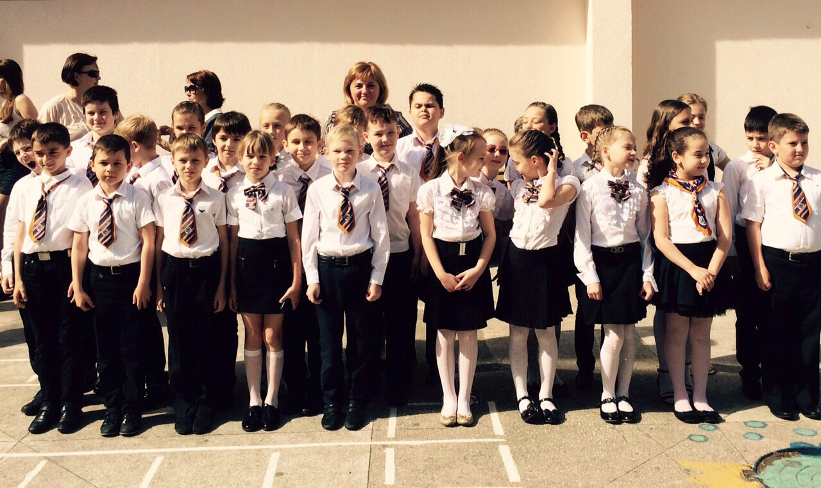
Это наш класс

Slide 3
В нашем классе учатся 34 человека.17 умников и 17 умниц. Мы очень дружные ребята. Любим учиться, заниматься спортом, участвовать во всех школьных делах. Вместе мы проводим каникулы-ходим в театры, кино,выезжаем на природу.

Slide 4
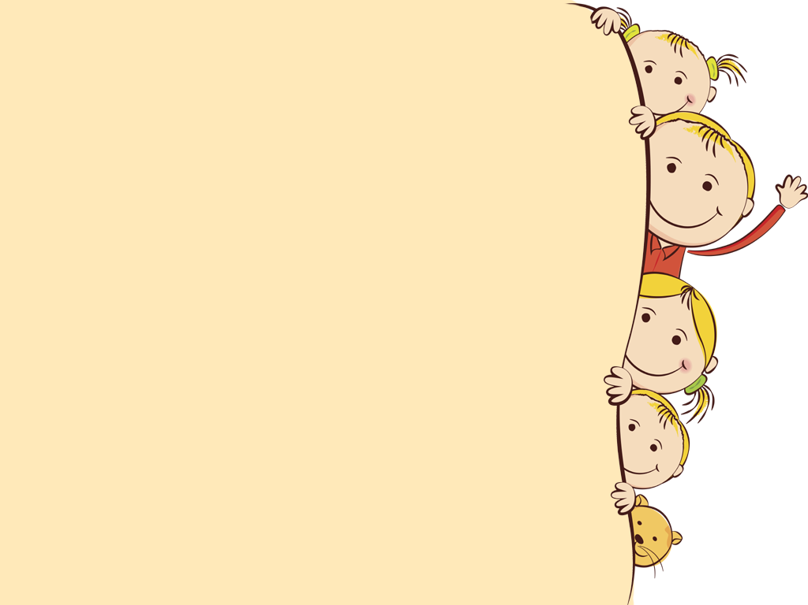
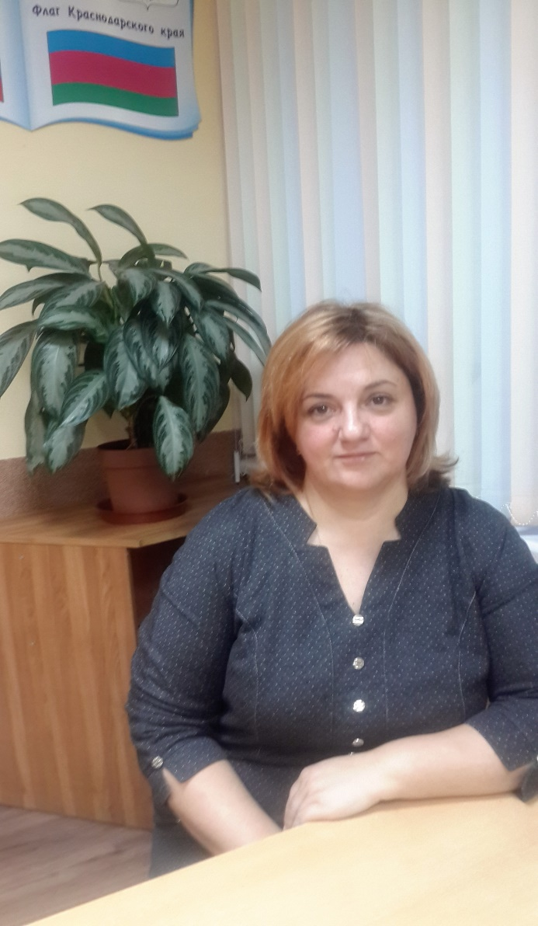
Нашу учительницу зовут Анна Георгиевна Михайлиди. Она учит детей в нашей школе уже 23 года. Анна Георгиевна добрая и веселая.

Slide 5
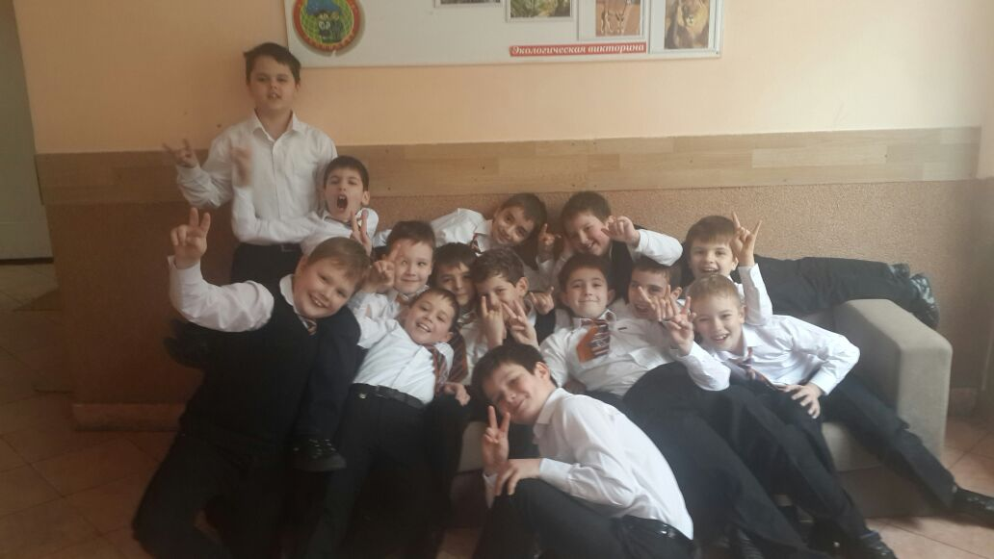
Наши мальчики

Slide 6
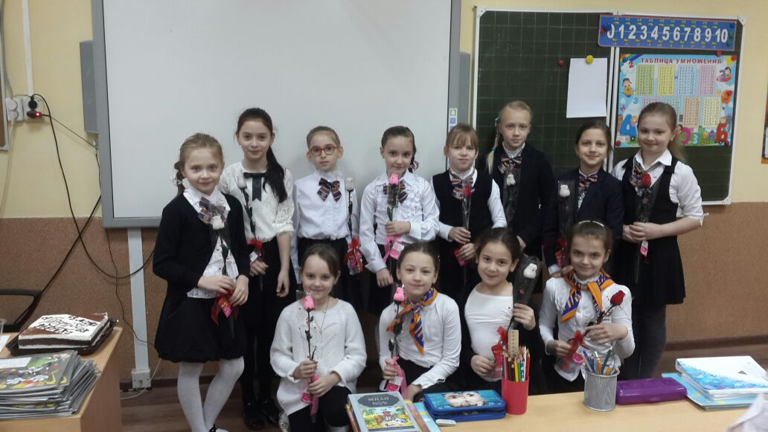
Наши девочки

Slide 7
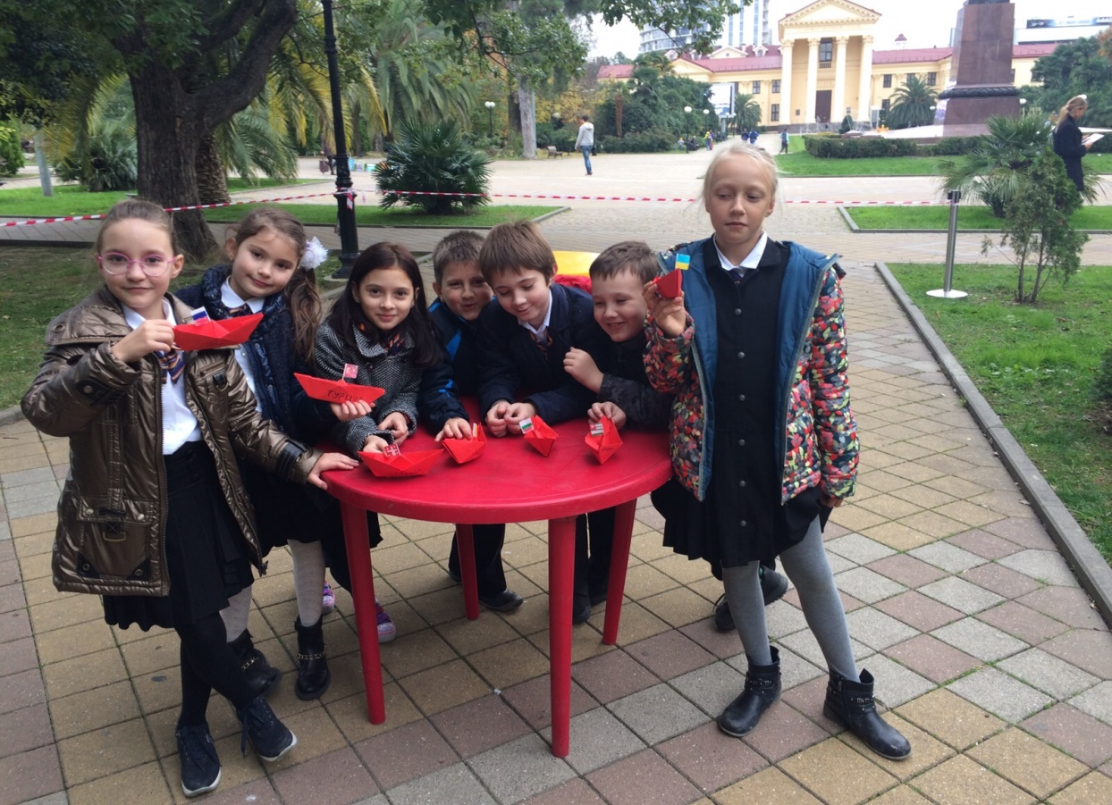
Мы расскажем о нескольких событиях из жизни нашего класса.
Уже несколько лет подряд команда нашего класса принимает участие в городском конкурсе «Черное море»

Slide 8
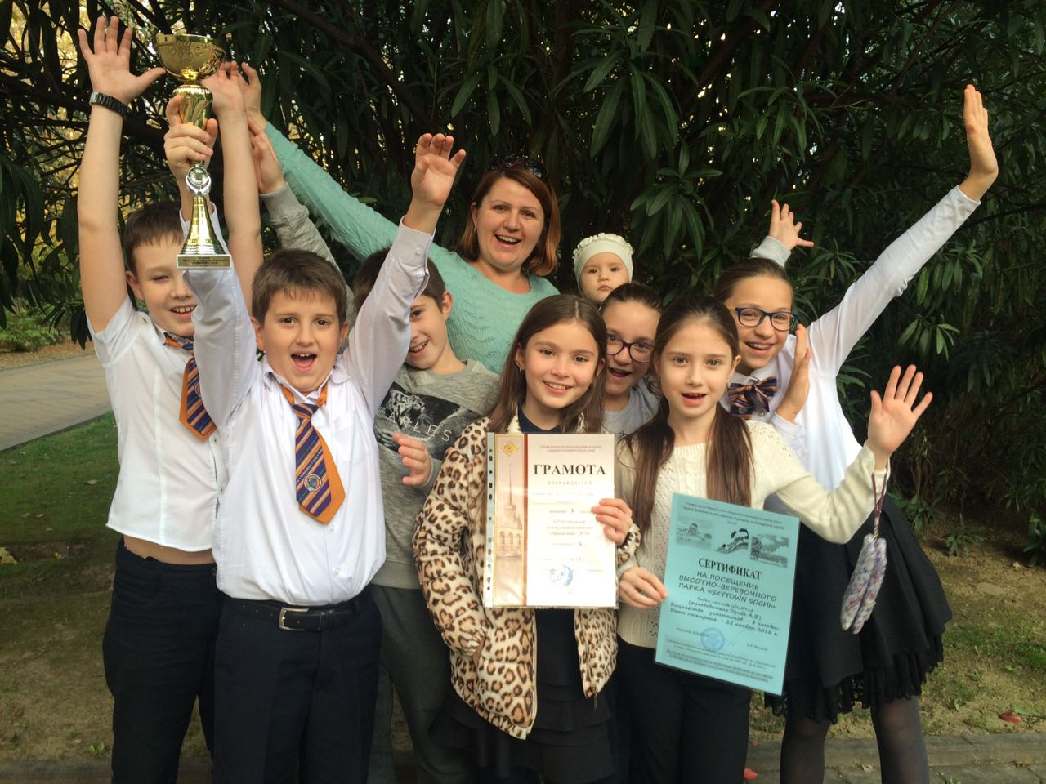
В этом году мы заняли в городском
конкурсе «Черное море» 3 место!

Slide 9
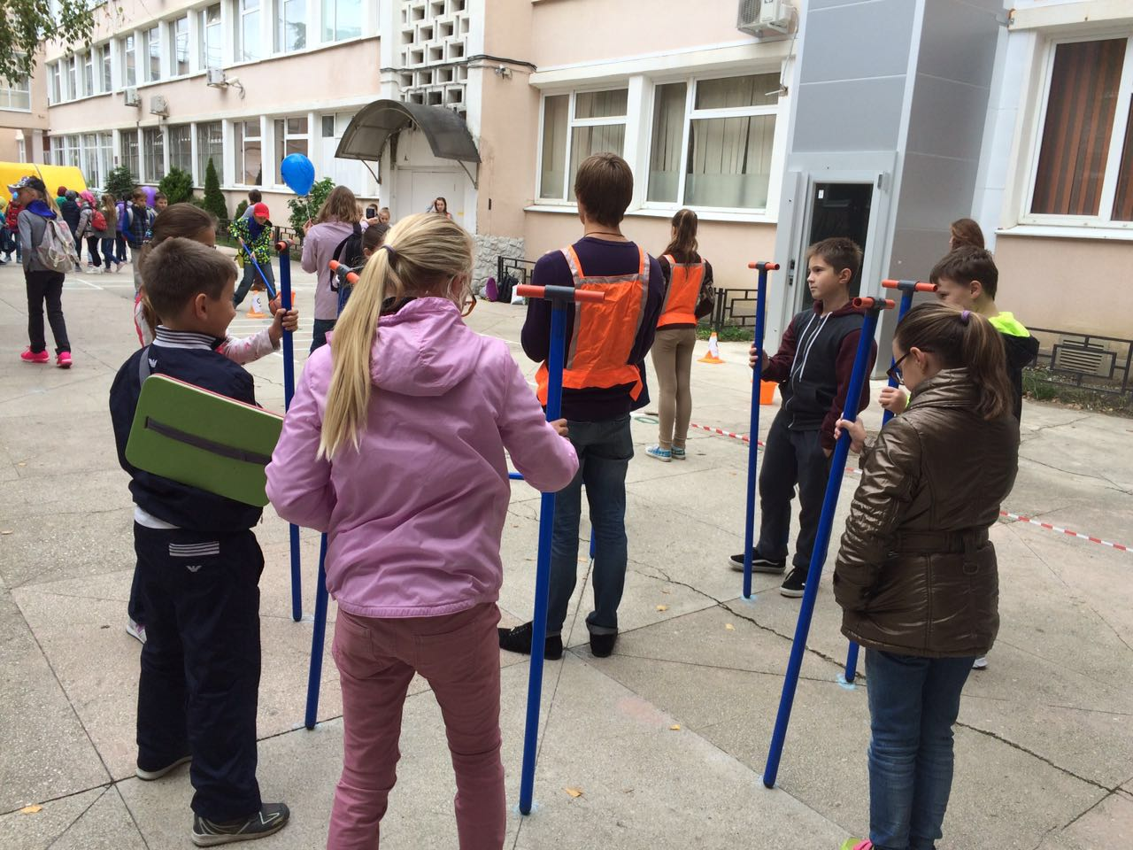
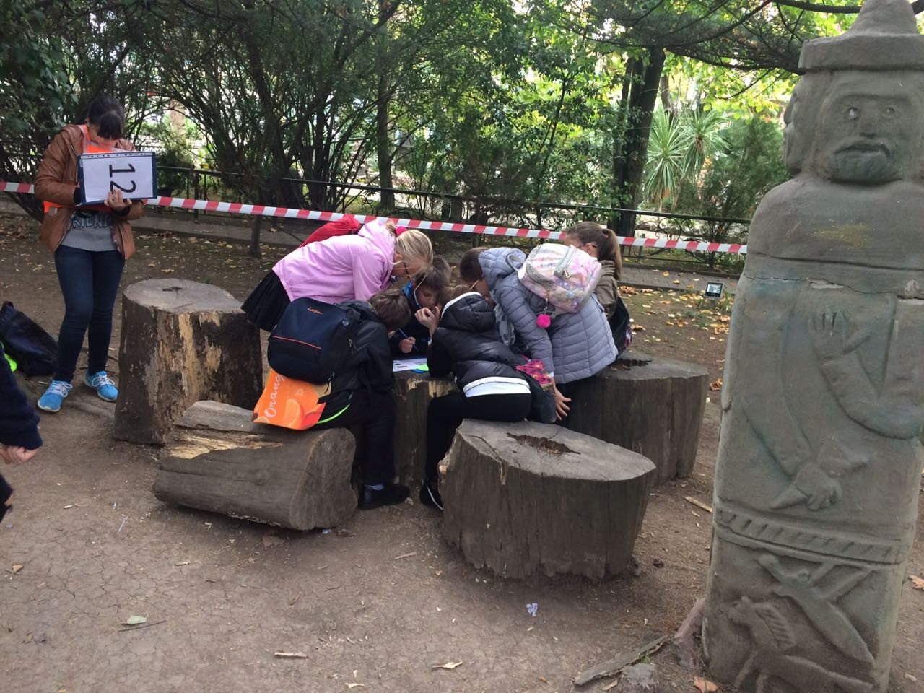
Вот как это было

Slide 10
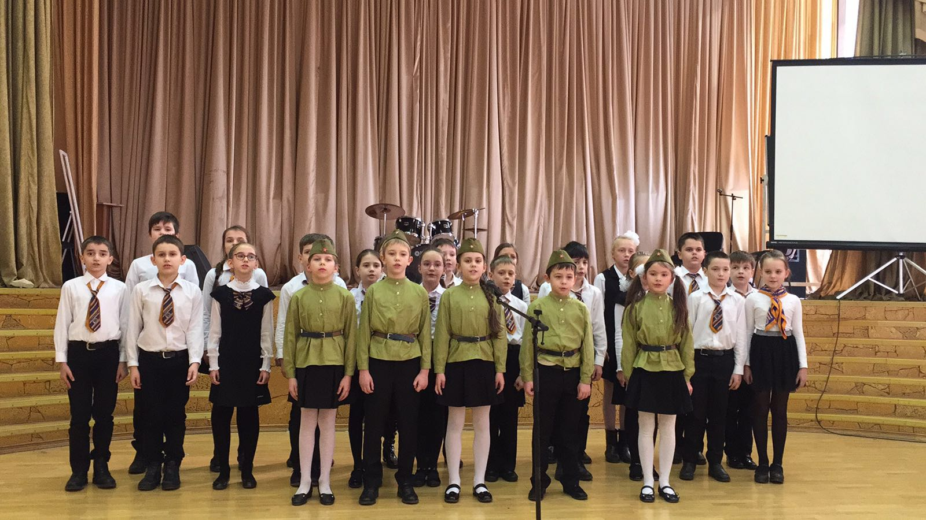
На конкурсе песни наш класс занял 1 место!

Slide 11
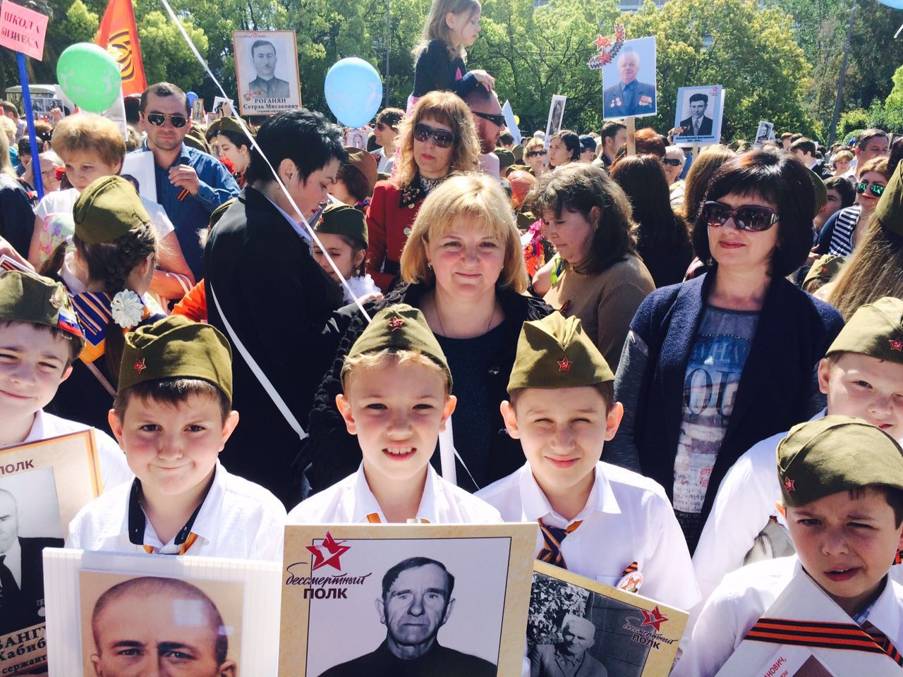
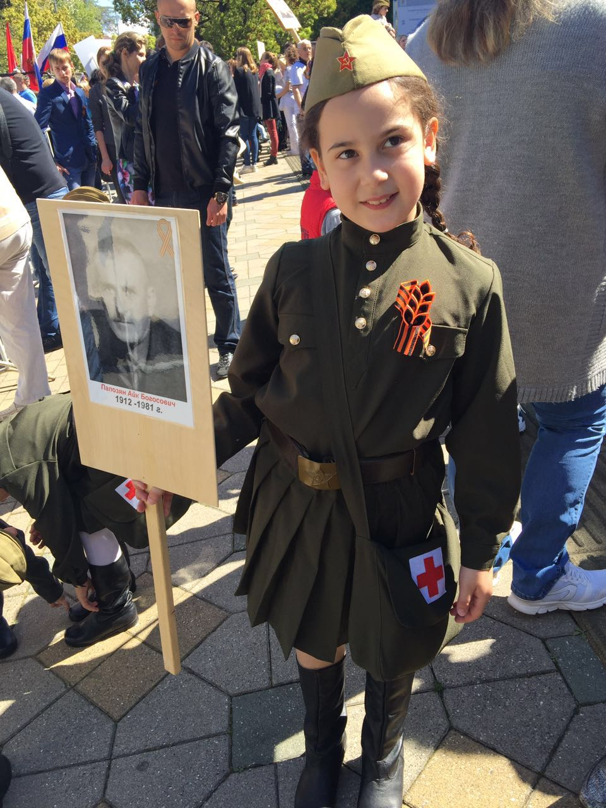
Каждый год наш класс участвует в акции «Бессмертный полк». Пройти по улицам города с портретом наших дедов-для нас огромная честь !

Slide 12
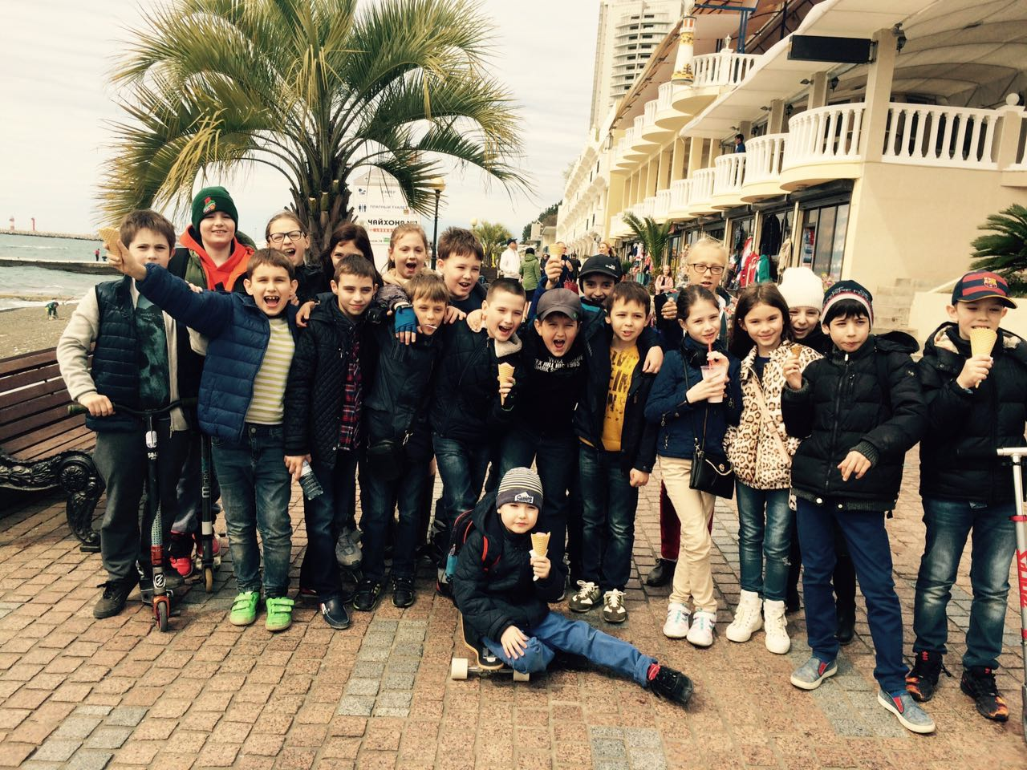
В хорошую погоду мы любим вместе гулять, кататься на роликах и скейтбордах

Slide 13
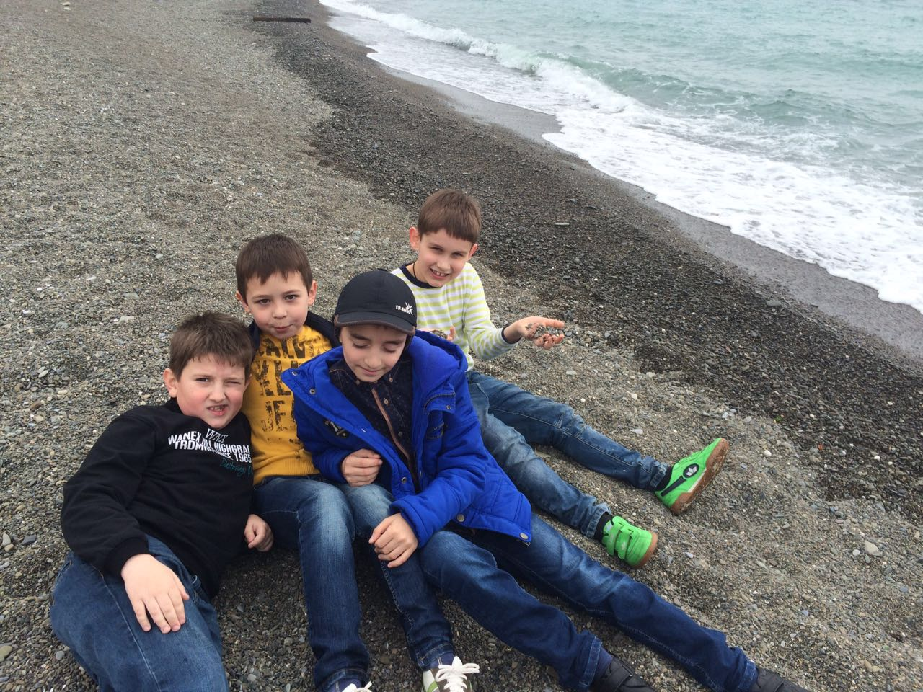
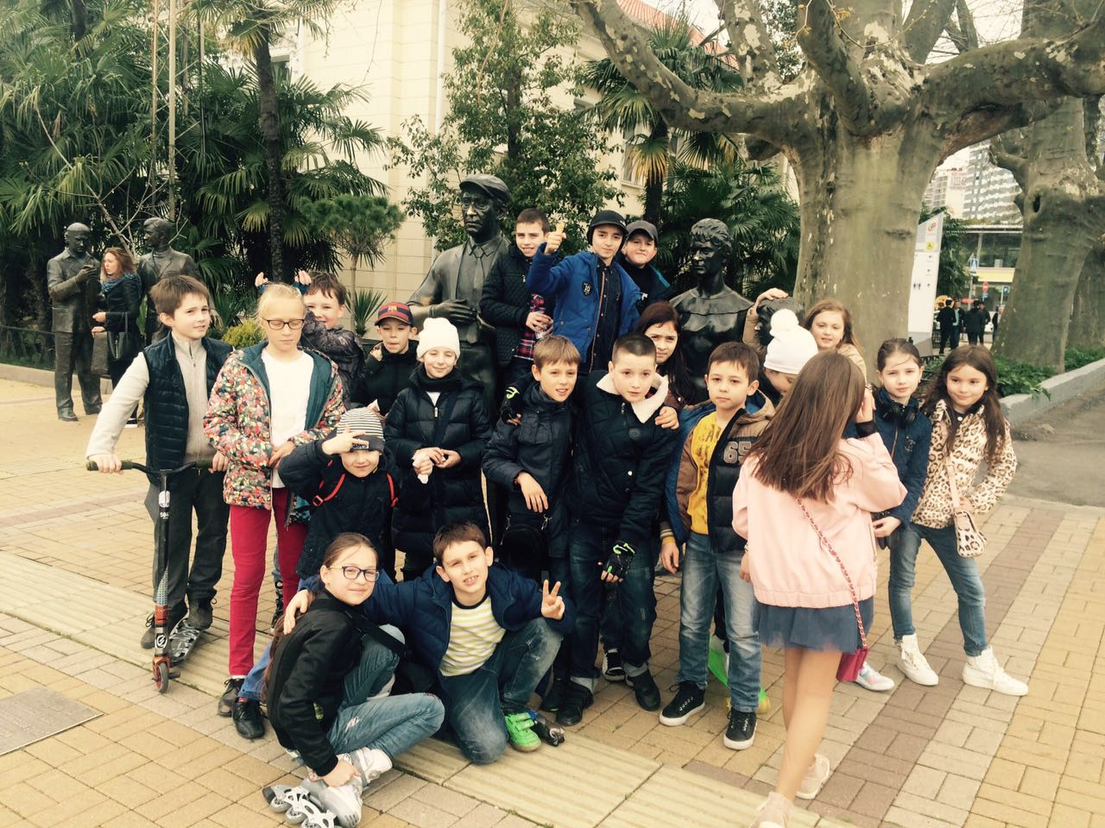

Slide 14
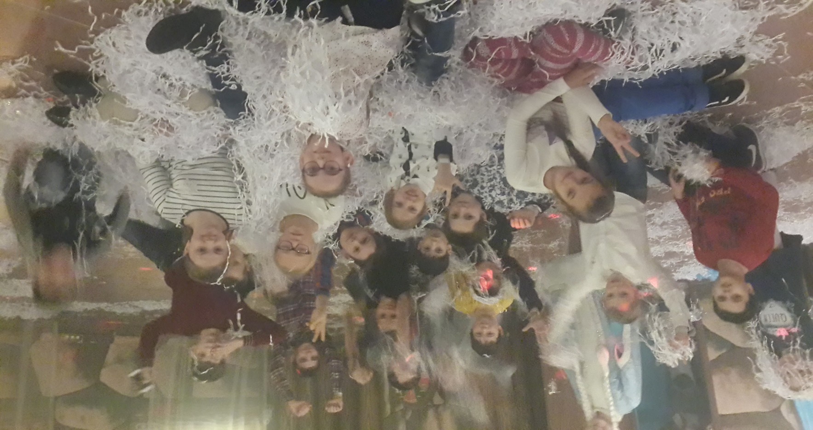
А так мы встречали Новый год!

Slide 15
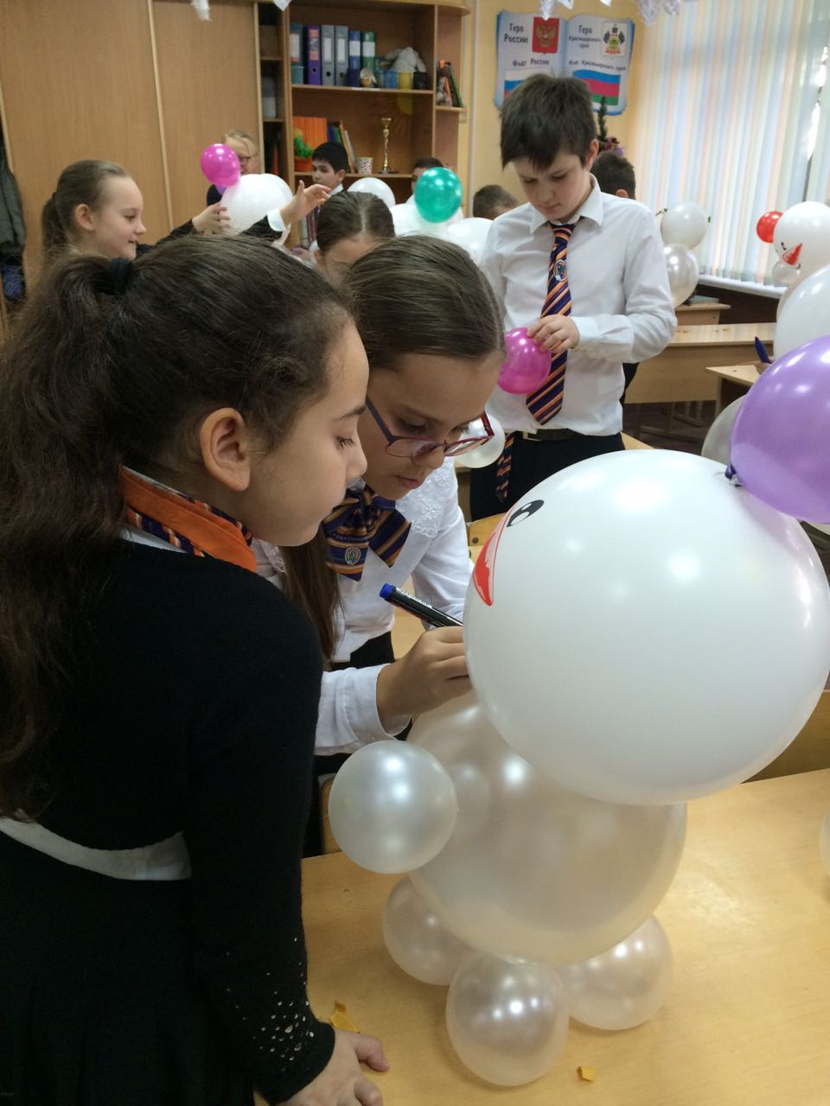
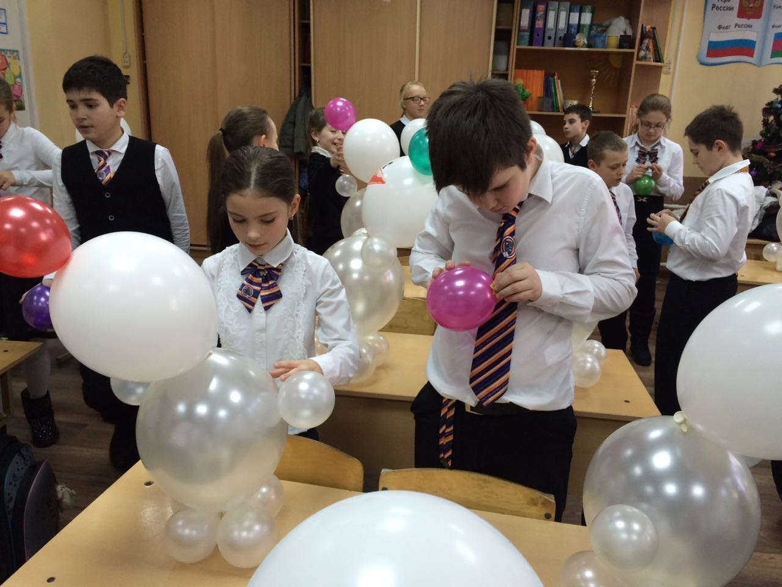
Мастерская Деда Мороза

Slide 16
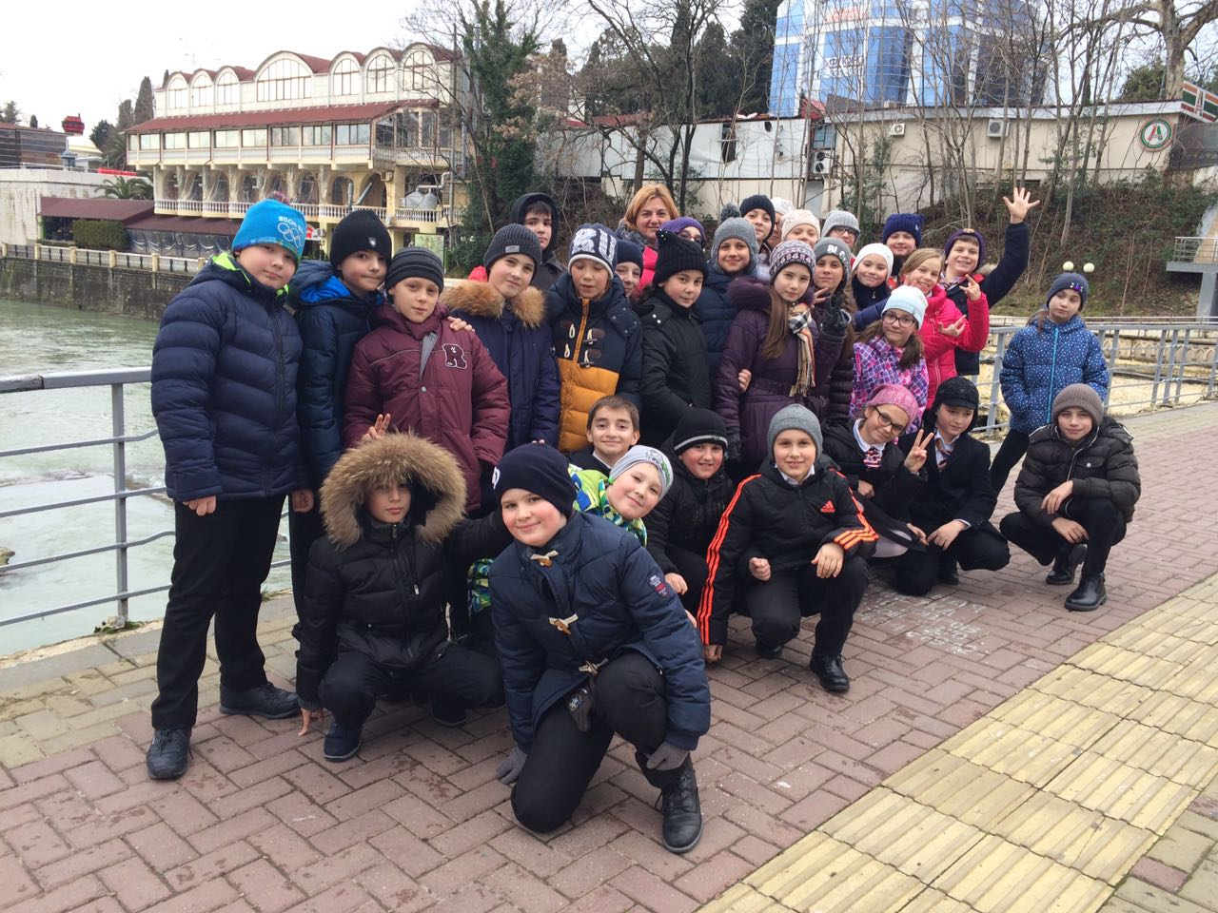
Наш класс!!!

